Slide 1
Презентация по русскому языку на тему: «Словарное слово – путешественник» выполнила ученица 4 класса Федоровской школы Тазина Яна

Slide 2
Кто такой путешественник?
Путешественником называют человека, совершающего пеший тур или поездку на каком-либо транспорте в свое свободное время.
Нельзя назвать путешественником человека, который единожды побывал где-то. Настоящий путешественник объездил большую часть света, многое видел и ему есть что рассказать.

Slide 3
Что такое словарные слова?
Словарные слова – это слова, правописание которых нельзя проверить ни одним правилом русского языка , слово «путешественник» - одно из них.

Slide 4
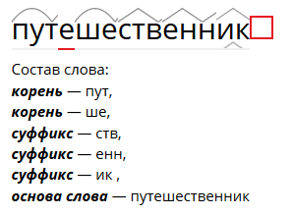
Разбор слова по составу

Slide 5
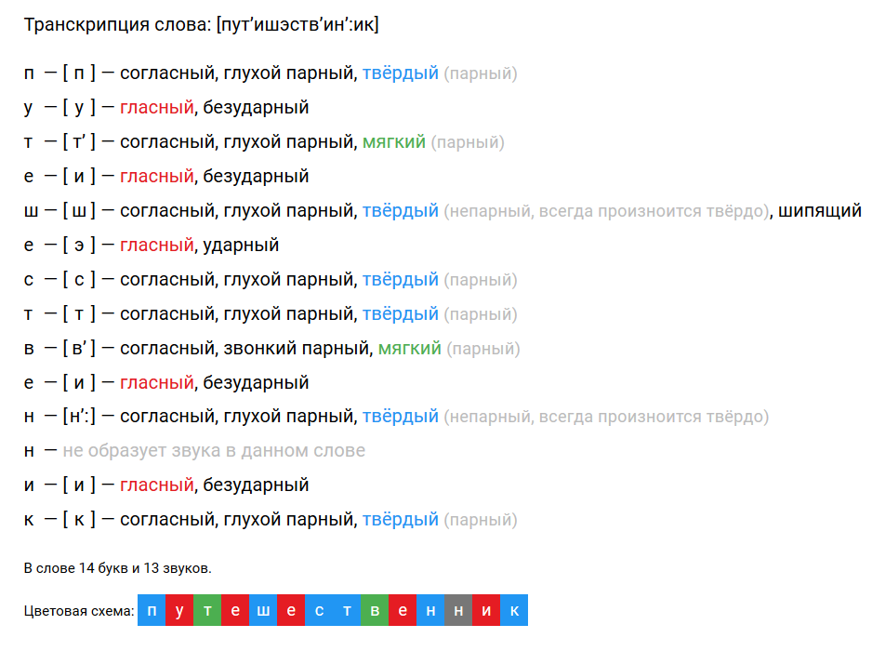
Звуко – буквенный разбор

Slide 6
Разбор слова, как имя существительное
путешественник- сущ. (кто?) , н . ф- путешественник , нарицательное, одушевлённое, 2 склонение, мужской род, Именительный падеж, единственное число.

Slide 7
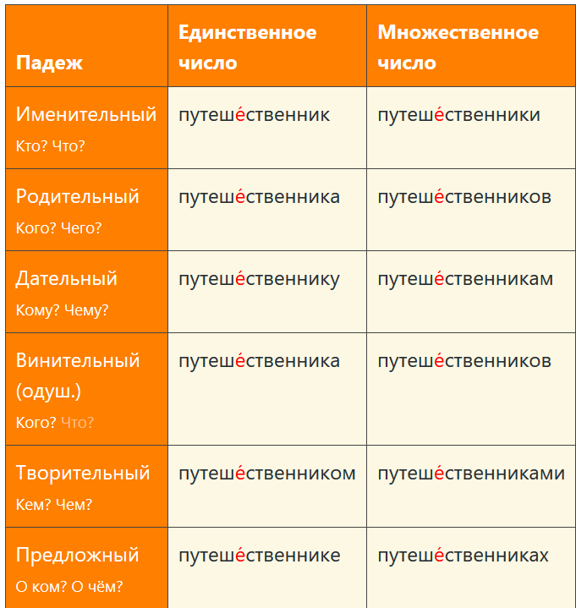
Изменение по падежам
в ед. и мн. числах

Slide 8
Ребус

Slide 10
Загадки
Много он чего видал, В многих странах побывал, Не актер он, не артист, Всего навсего......( Путешественник).
Ездит, ходит и летает, Много видит, много знает, Ночью он в пути и днем, Как мы все его зовем? ( Путешественник).

